Slide 1
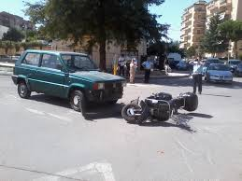
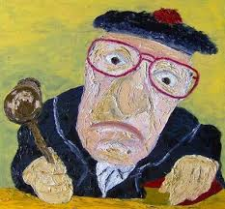
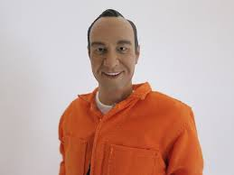
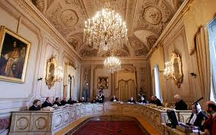



Il principio della domanda
Interesse ad agire
principio di corrispondenza
domanda
dubbio
questione

Slide 2
Il principio della domanda
Interesse ad agire
principio di corrispondenza
Art. 100 CC (Interesse ad agire)
Per proporre una domanda o per contraddire alla stessa è necessario avervi interesse.
domanda
dubbio
questione

Slide 3
Il principio della domanda
Interesse ad agire
domanda
principio di corrispondenza
dubbio
questione
Art. 99 CPC - (Principio della domanda)
Chi vuole far valere un diritto in giudizio deve proporre domanda al giudice competente.

